Slide 1

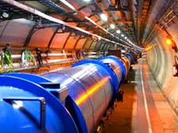
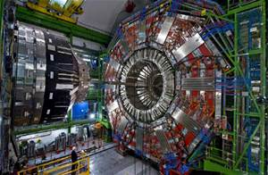
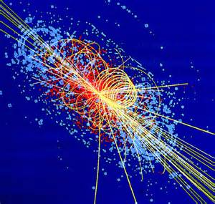
TOBB-CERN Sanayi İrtibat Ofisi M. Hakan KIZILTOPRAK Türkiye Odalar ve Borsalar Birliği (TOBB) Türkiye CERN Sanayi İrtibat Temsilcisi Türkiye CERN Bilgi Transferi Kurulu Temsilcisi Türkiye CERN Finans Komitesi Delegesi CERN Sanayi İrtibat Temsilciler Kurulu Başkanı (2017-2021) CERN Sanayi İrtibat Temsilciler Kurulu Başkan Yrd (2021-2025) TOBB Ekonomi ve Teknoloji Üniversitesi (TOBB ETÜ) Direktör, Teknoloji Transfer Ofisi cern@tobb.org.tr / +90 312 218 20 39

Slide 2
CERN ve Ortak Üyelik
CERN Konseyi
Finans Komitesi
Bilim Politikaları Komitesi
Genel Direktör
TENMAK (TAEK)
TOBB
KT Kurulu
(Technology Transfer representatives from each Member State)
KT Medical Applications
ILO Kurulu
(Industrial Liaison Officers from each Member State)

Slide 3
CERN ve Ortak Üyelik
Bilimsel Araştırma ve Faaliyetlere Resmi Katılım
Yapılan Alım ve İhalelere Resmi Katılım
Türk Pasaportu ile Açılan Profesyonel İş ve Pozisyonlara Başvuru / Çalışma Hakkı
Liseden Başlayarak Doktora Sonrası Araştırmacı Seviyelerine Kadar Açılan Kısa/Uzun Dönemli Eğitim/Staj/Çalışmalara Katılım
CERN Teknolojilerine Erişim / Kullanım

Slide 4
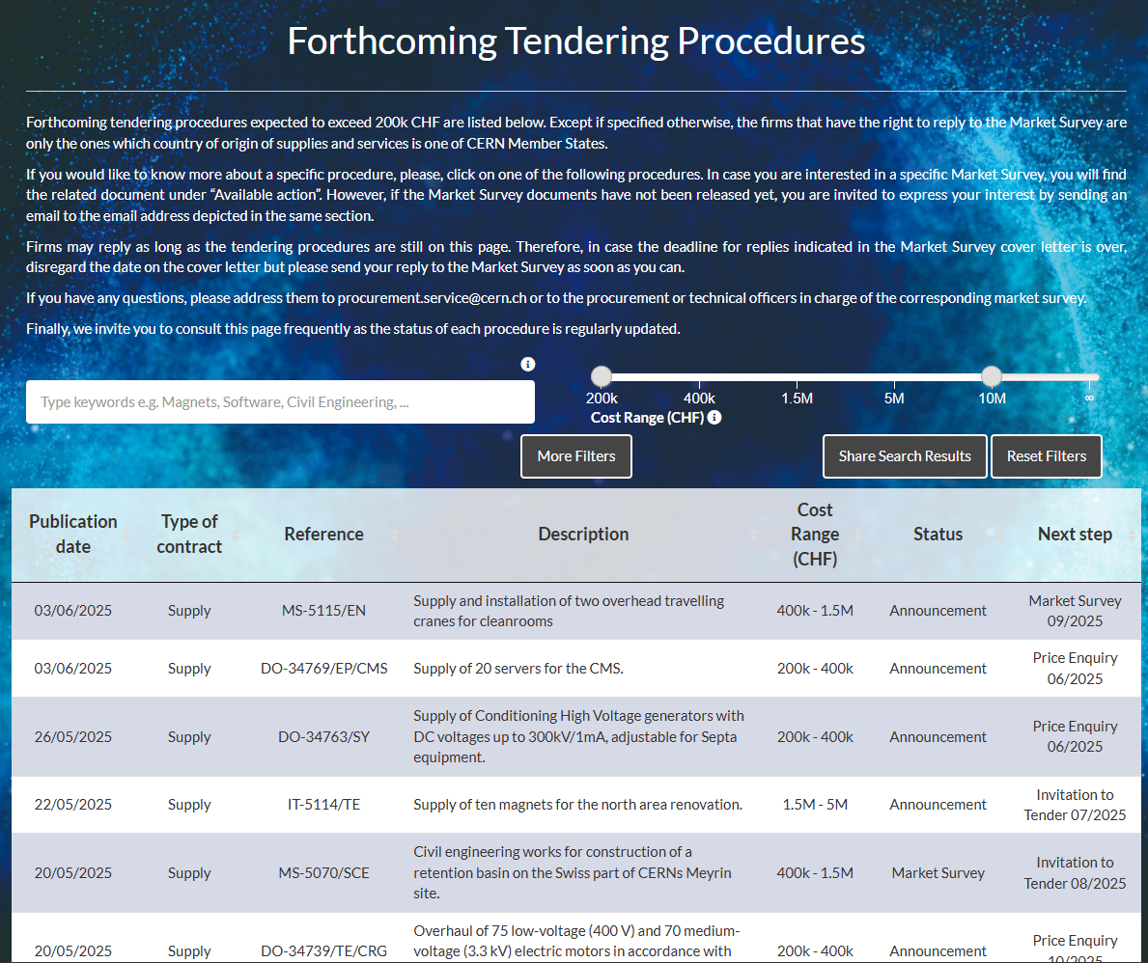
CERN ve Ortak Üyelik
İhale ve Tedarik Dağılımı (~300 Milyon CHF) (30+ Ülke)
<50.000 CHF ~%12 → CERN Procurement
50.000-200.000 CHF ~%30 → cern@tobb.org.tr
200.000 CHF ve üzeri ~%58 → Web
https://forthcoming-ms.app.cern.ch/#!/

Slide 5
Pozitif Görünüm
Son 10 yılda
2632 teknoloji şirketi CERN Networküne Kayıt oldu, 1600+ duyurularımızı almaya devam ediyor. (Teknoloji odaklı olmayan alım türüne göre gerektiğinde firmalar aranıyor, örneğin kupa, hediyelik eşya, sırt çantası, iş elbisesi, basım-yayın, vb)
351 şirket CERN İhalelerine Katıldı.
43 şirket sipariş aldı, 10+ Milyon CHF sipariş teslim edildi /ödendi.
SAMM Teknoloji, Standard Pompa, Visan Vinç, 2M Kablo düzenli/uzun dönemli (3+2 yıllık) tedarik ihaleleri kazandılar.

Slide 6
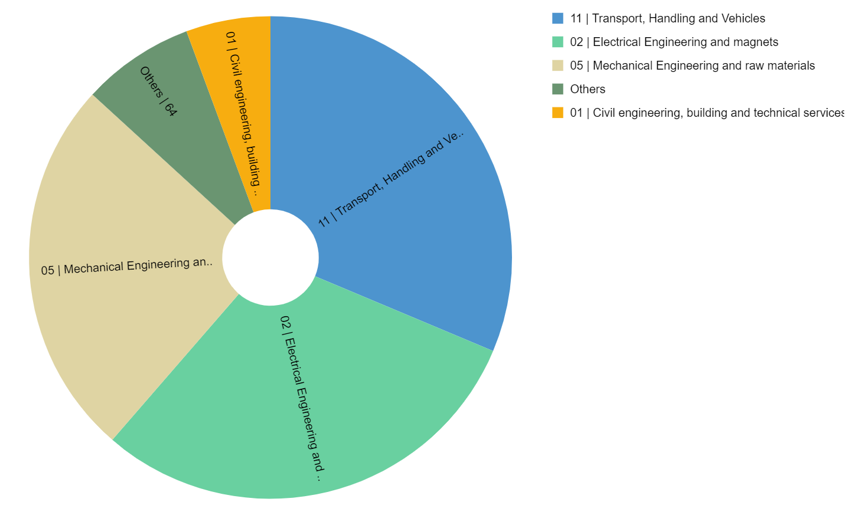
Pozitif Görünüm
29 şirket, 19.5 Milyon CHF büyüklüğündeki farklı* ihalelerde 2 inci oldu. (* 1 inci şirket Türk olmayan)
17 şirket, 11.1 Milyon CHF büyüklüğündeki farklı* ihalelerde 3 üncü oldu. (* 1 inci ve 2 inci şirket Türk olmayan)
Mekanik Hassas İşleme ile başlayan işlerimiz değişik alanlara yayıldı.

Slide 7
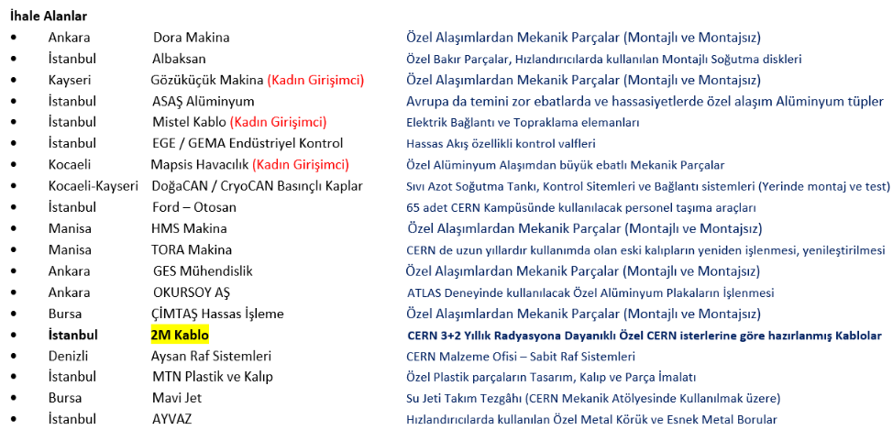
İhale ve Sipariş Alan Firmalar

Slide 8
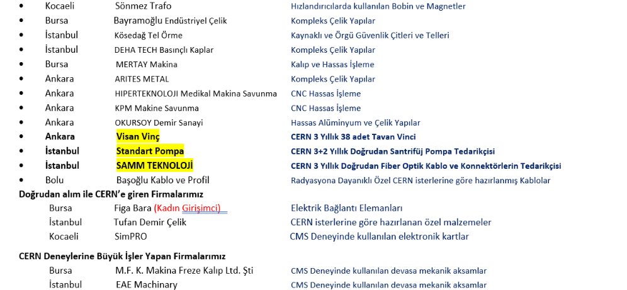
İhale ve Sipariş Alan Firmalar

Slide 9
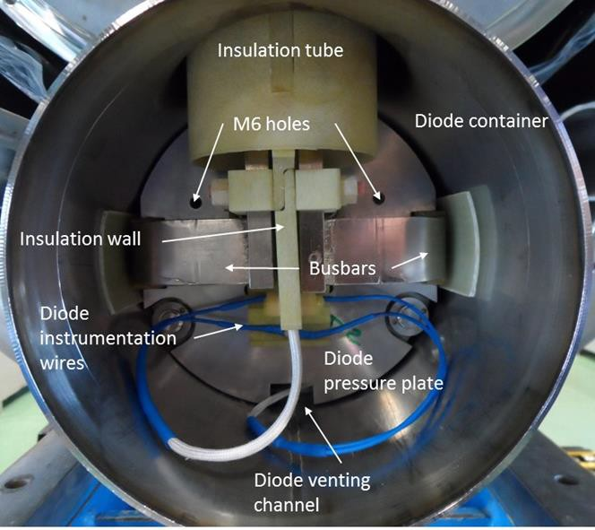
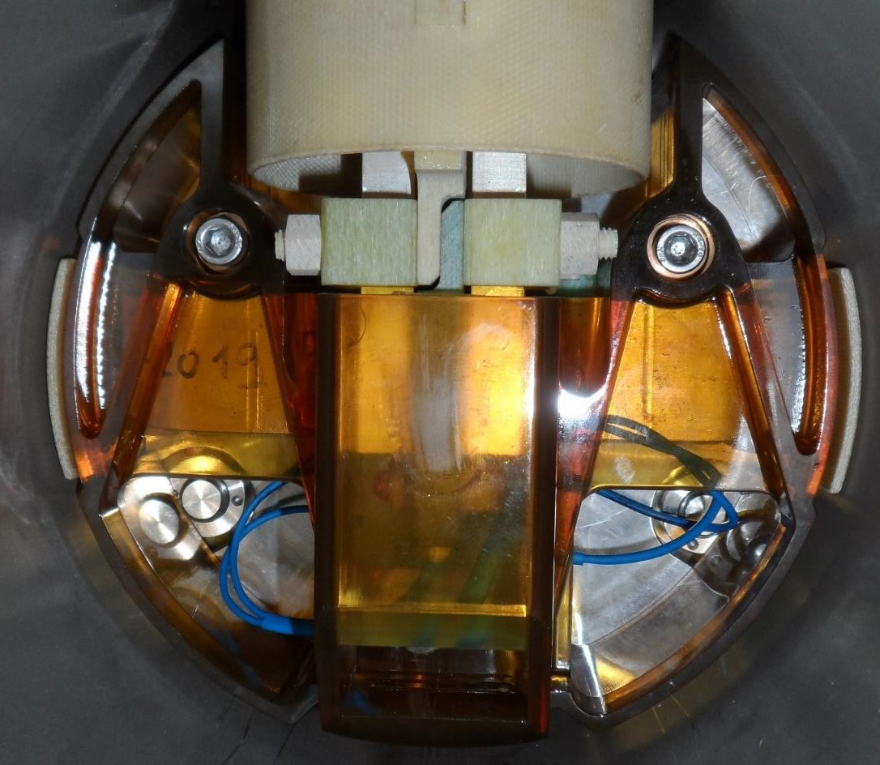
MTN Plastik
The insert to insulate diode busbars
Visit to MTN
16/20

Slide 10
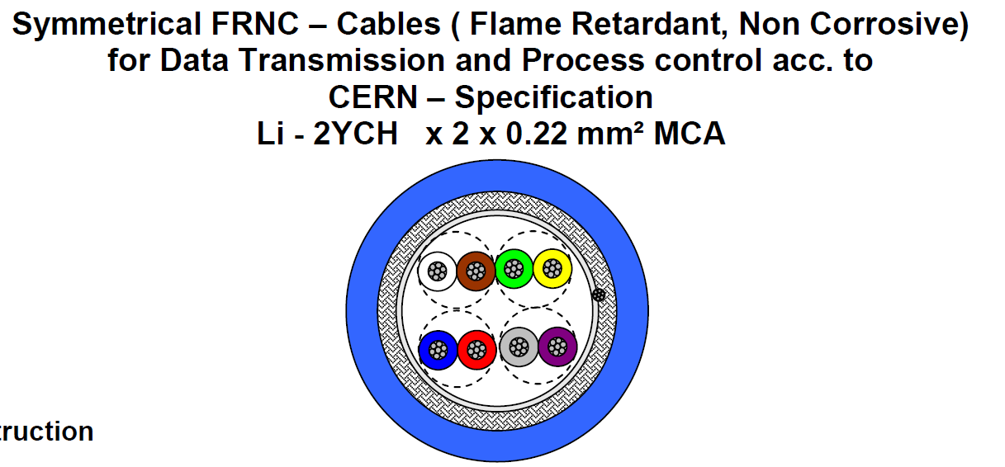
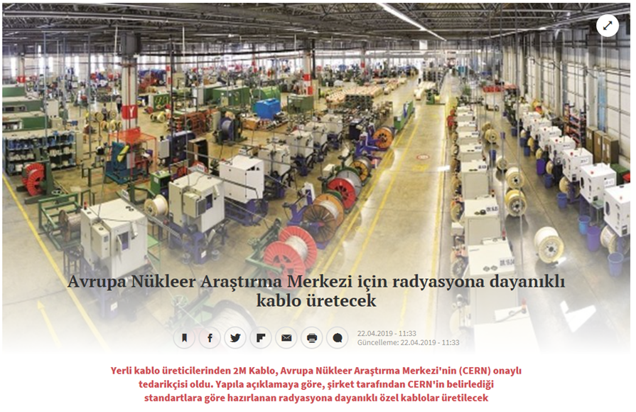
2M Kablo

Slide 11
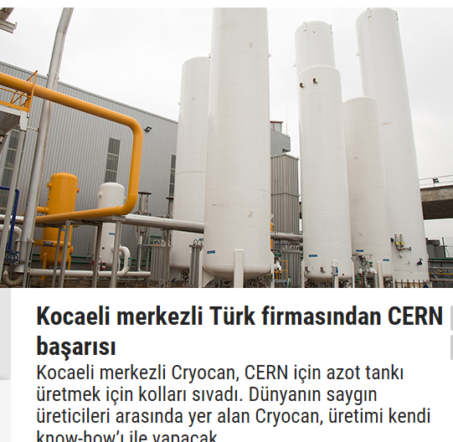
CRYOCAN

Slide 12
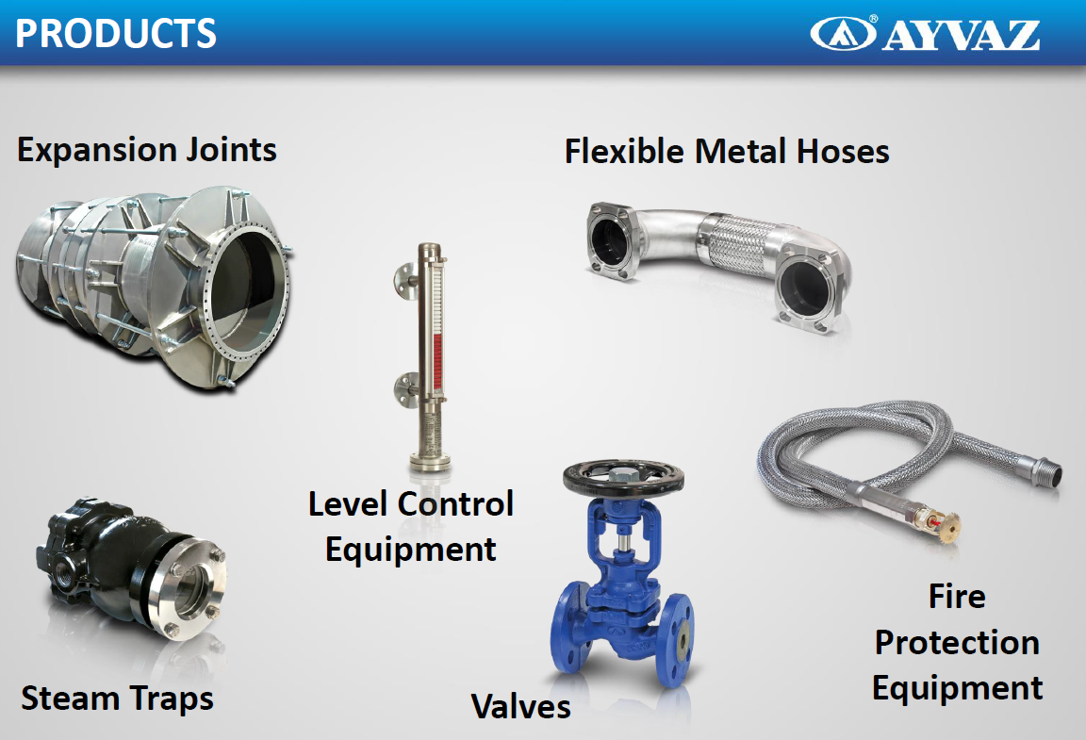
AYVAZ

Slide 13
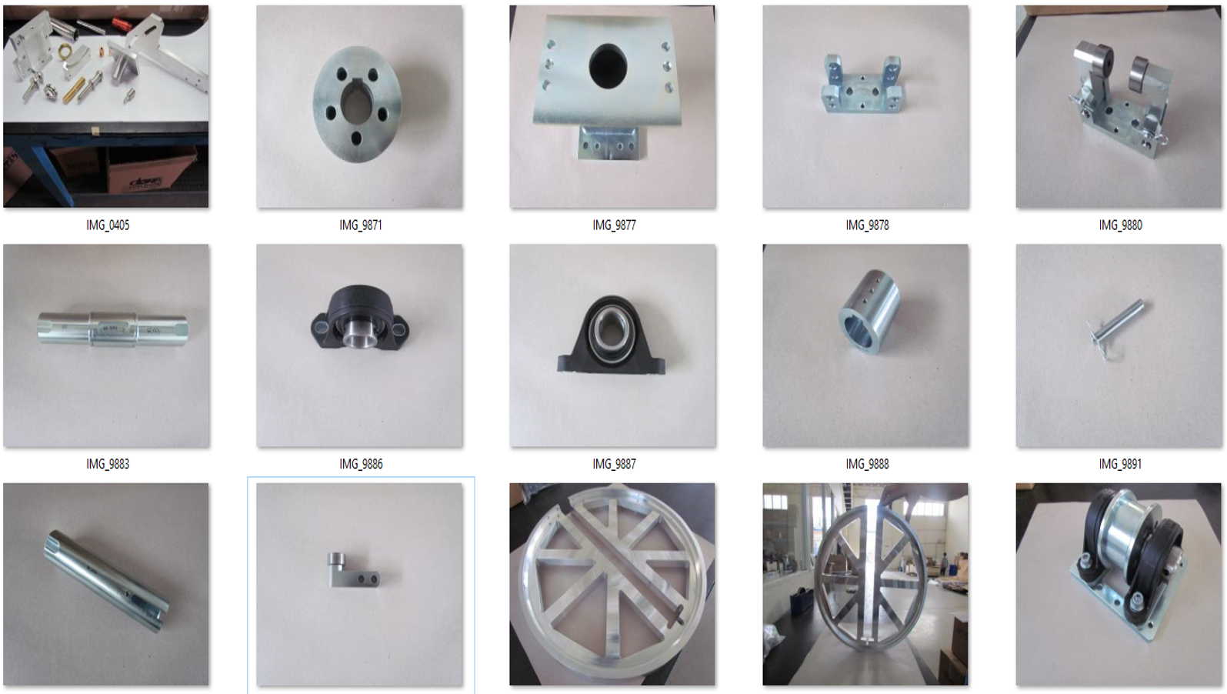
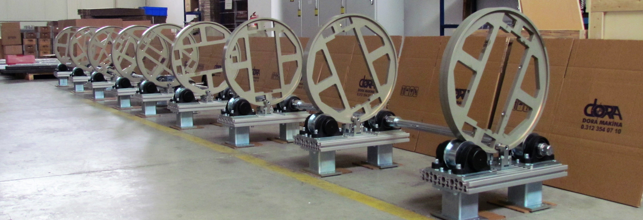
DORA - HMS – TORA Makina

Slide 14
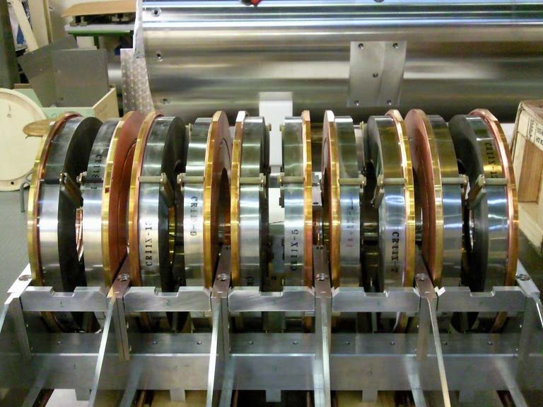
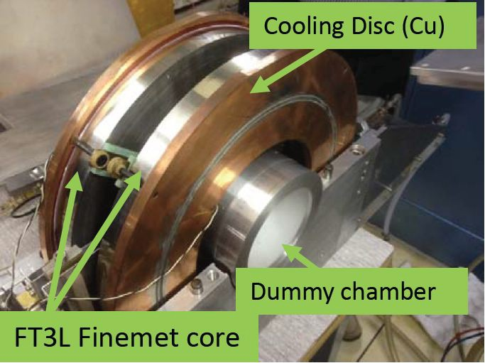

ALBAKSAN

Slide 15
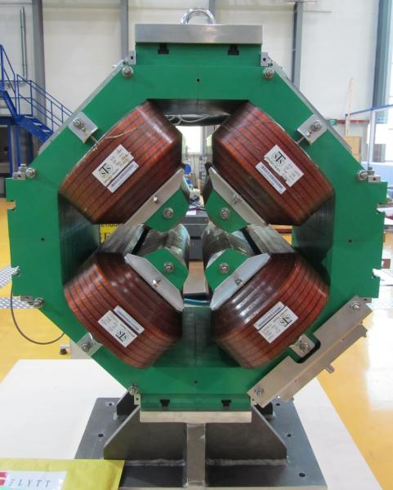
SÖNMEZ TRAFO
İhracatta ortalama kilogram başına düşen tutar 1.37 Dolar
Bu alanda Dünyadaki genel fiyatlar:
Kg. Başı satış tutarı sadece bobin için 80 Euro/kg’ın üzerinde
Mıknatısın ise 250 Euro/kg’ın üzerinde

Slide 16
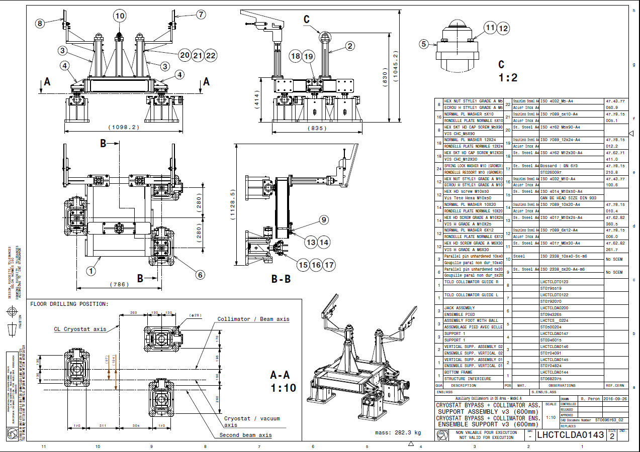
GES MÜHENDİSLİK

Slide 17
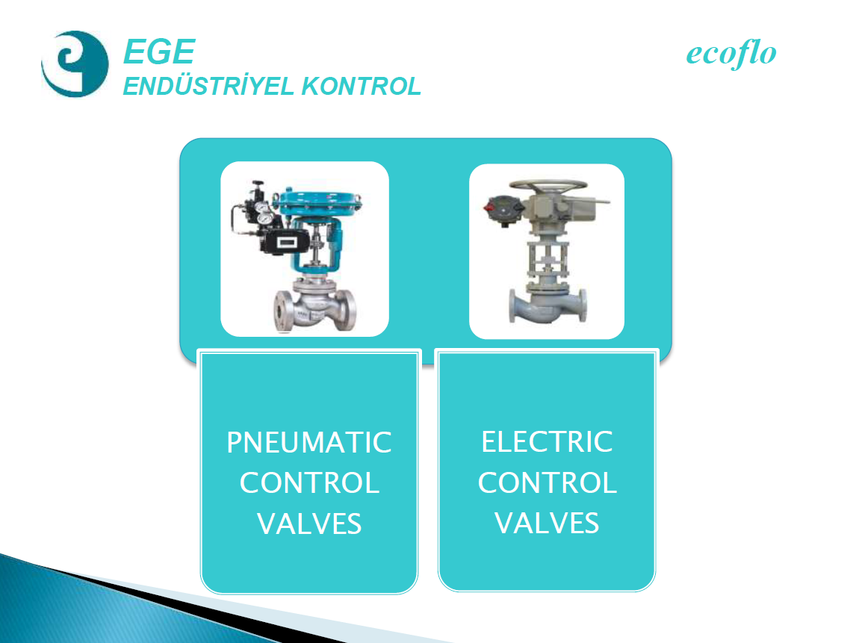
EGE / GEMA Endüstriyel Kontrol

Slide 18
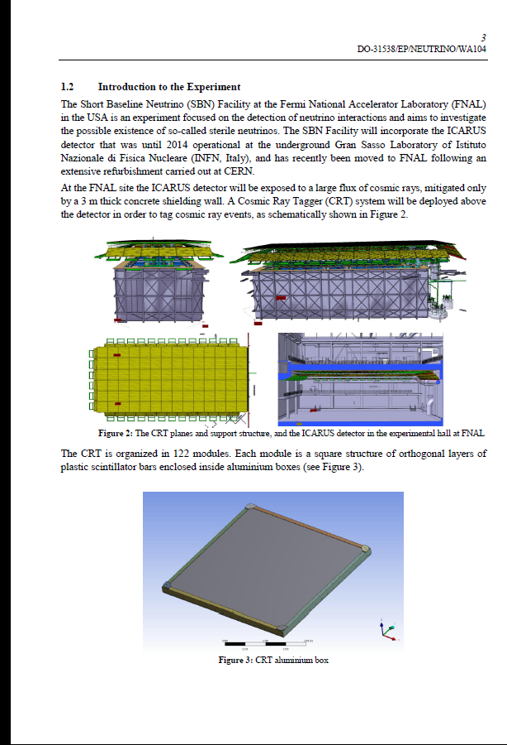
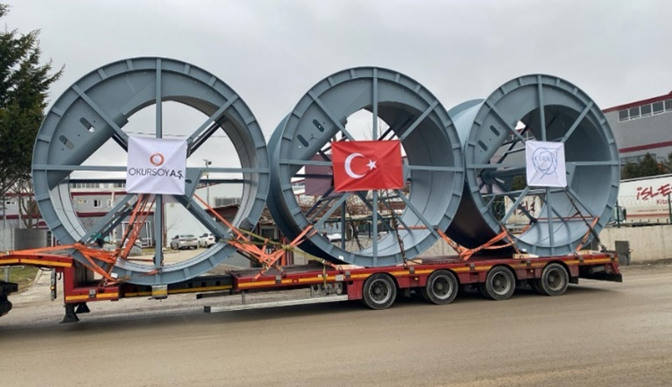
OKURSOY

Slide 19
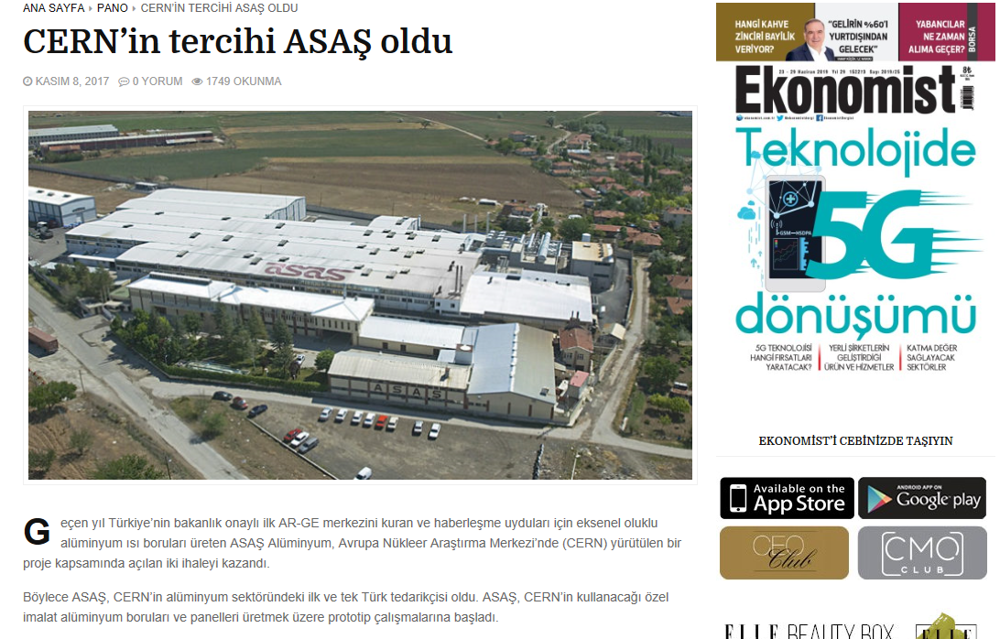
ASAŞ

Slide 20
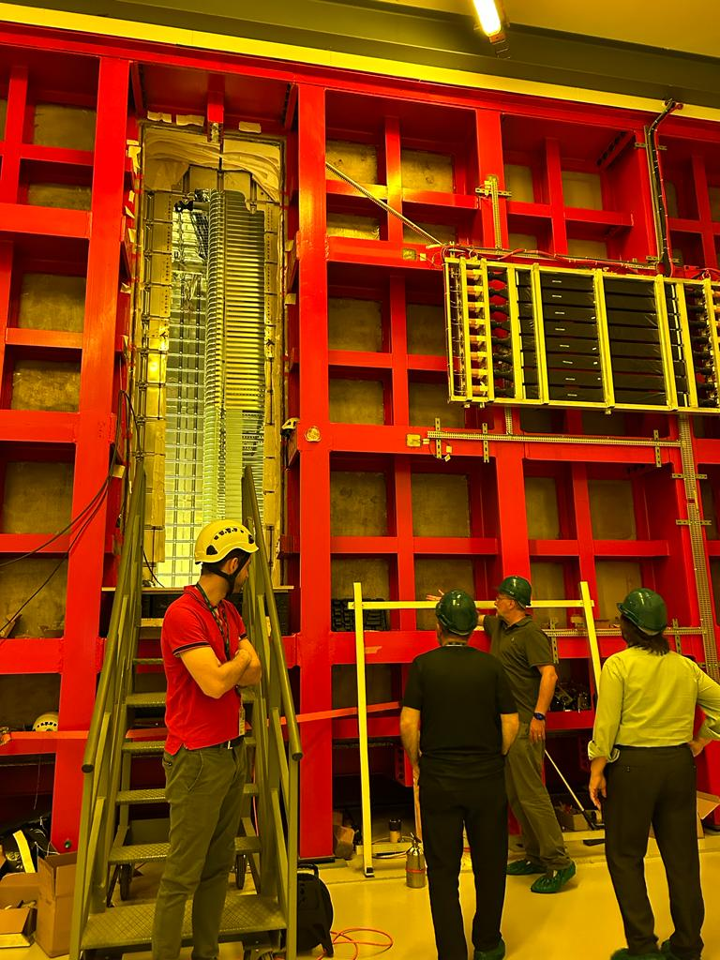
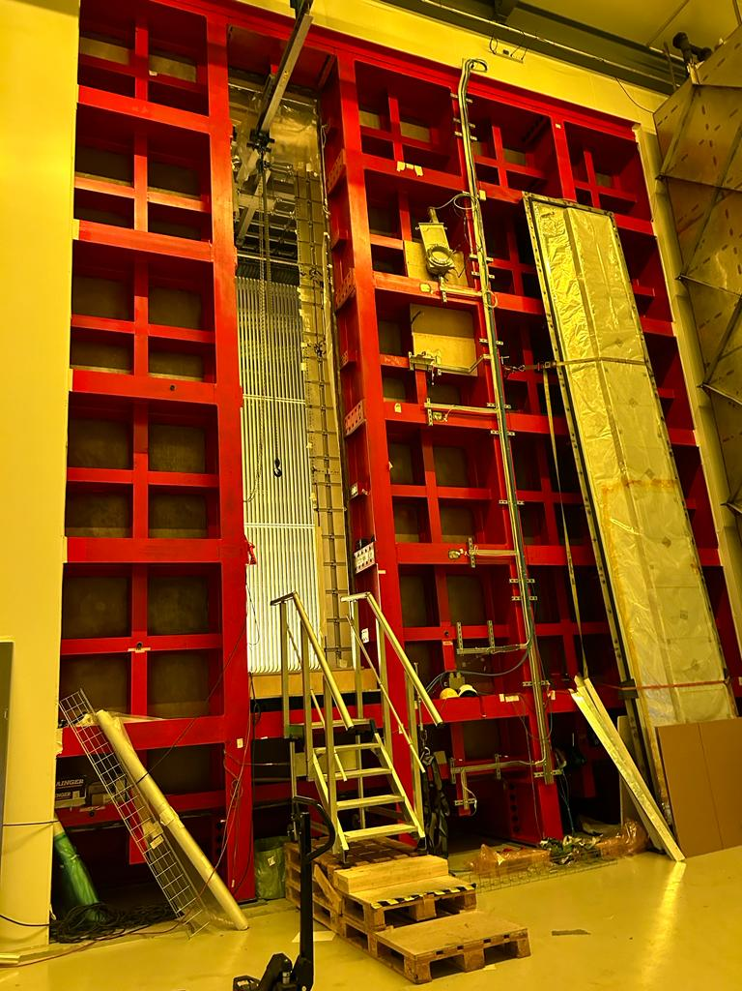
Bayramoğlu Endüstriyel Çelik

Slide 21
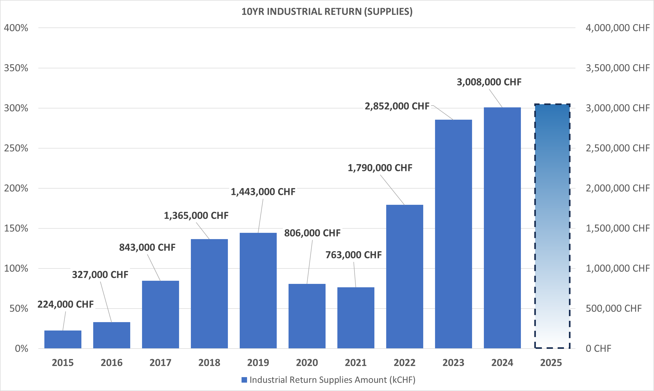
TOBB – CERN Sanayi İrtibat Ofisi

Slide 22
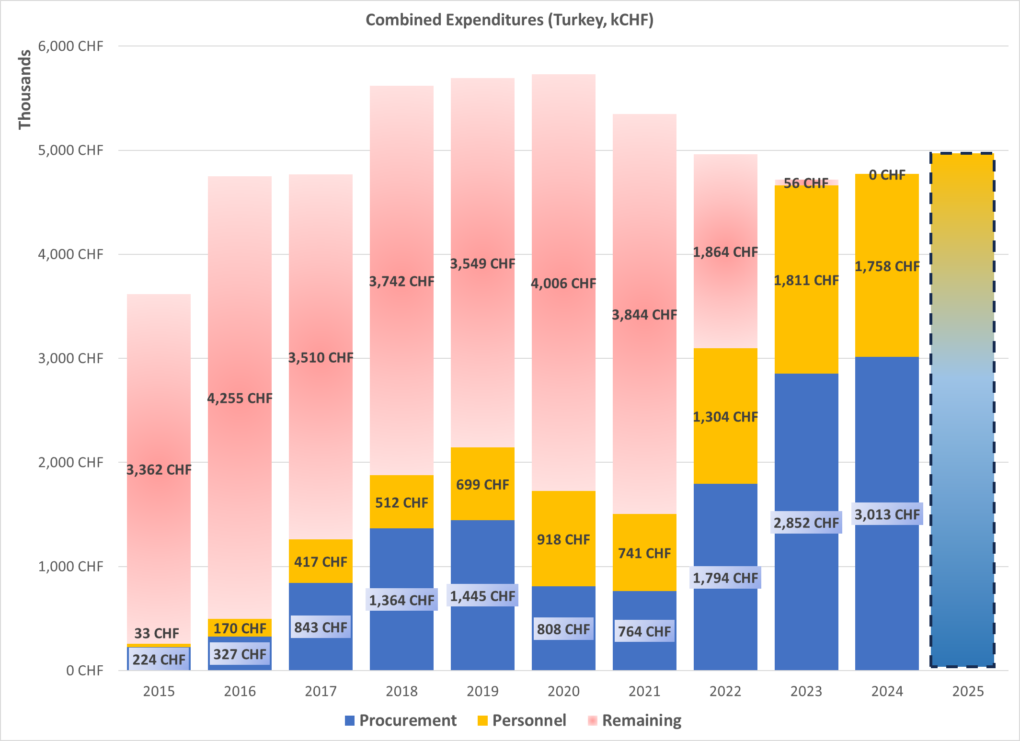
TOBB – CERN Sanayi İrtibat Ofisi
2023 Yılında Ülke olarak ödenen katılım payının %98.8 unu geri aldık. 2024 Yılında Ülke olarak ödenen katılım payının %100 ünü geri aldık.
2025 Eylül itibarı ile bu senede projeksiyonlar %100 geri dönüş olacağını gösteriyor.

Slide 23
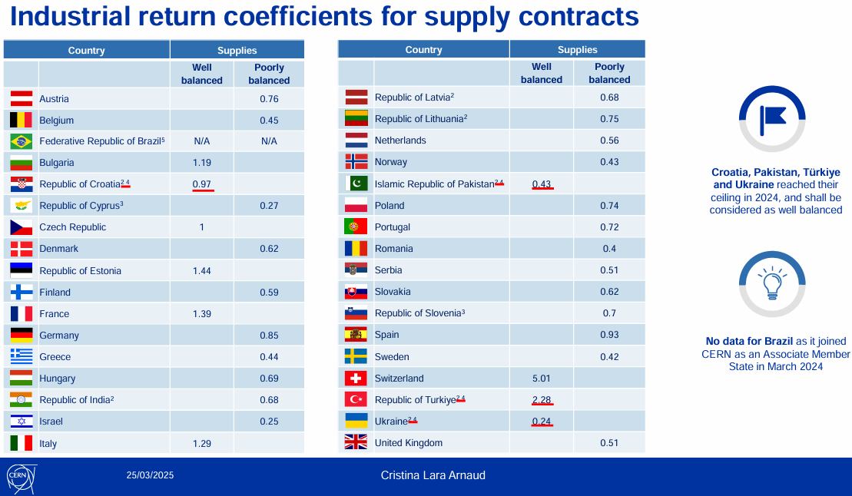
TOBB – CERN Sanayi İrtibat Ofisi

Slide 24
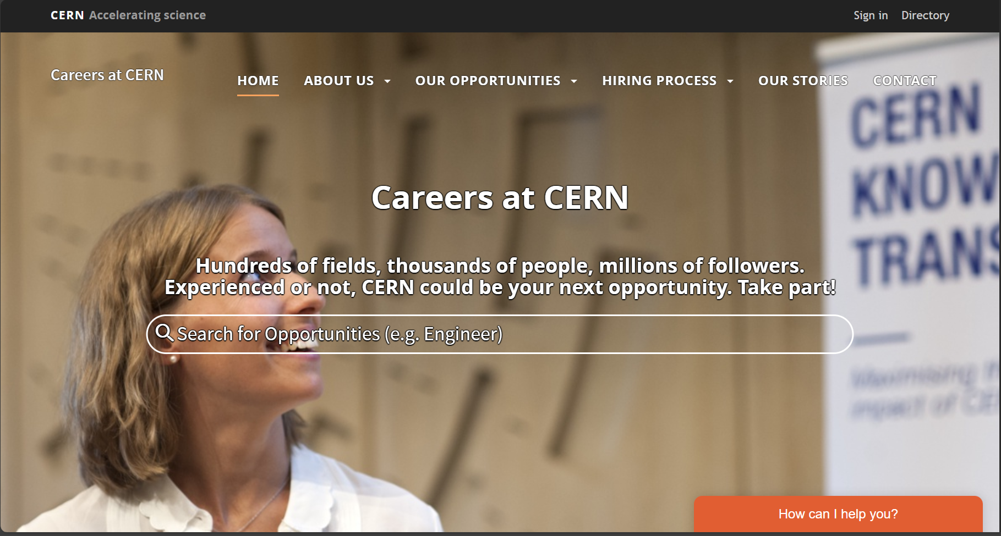
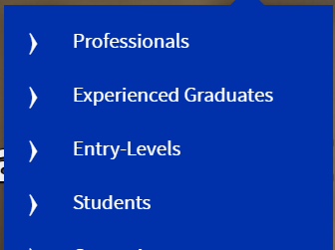
TOBB – CERN Sanayi İrtibat Ofisi
Application Procedure http://careers.cern/
Doctoral Student Programme
Technical Student Programme
Administrative Student Programme
Summer Student Programme
CERN openlab Student Programme
Short-Term Internship Programme

Slide 25
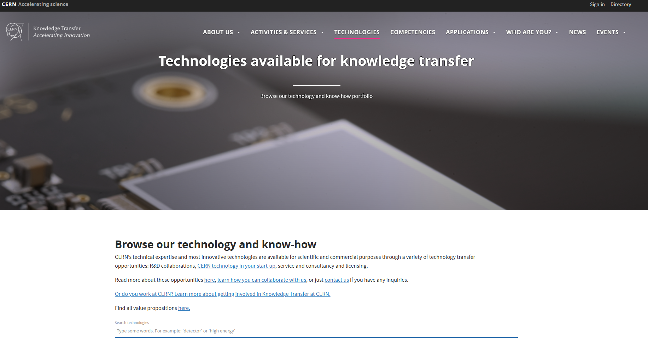
CERN ve Ortak Üyelik
https://kt.cern/

Slide 26

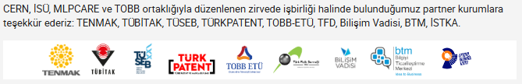
“CERN-Türkiye Knowledge Transfer Summit”
30 September - 1 October 2025
Teşekkürler…

